Slide 2
Lặp đoạn NST
Chuyển đoạn NST
Mất đoạn NST
Đảo đoạn NST

Slide 3
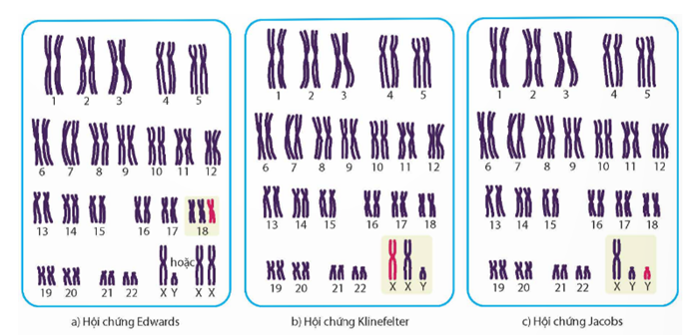
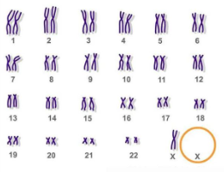
Người bình thường
Bất thường

Slide 4
BÀI 37: ĐỘT BIẾN NHIỄM SẮC THỂ (TT)
II. ĐỘT BIẾN SỐ LƯỢNG NST
1. Khái niệm

Slide 5
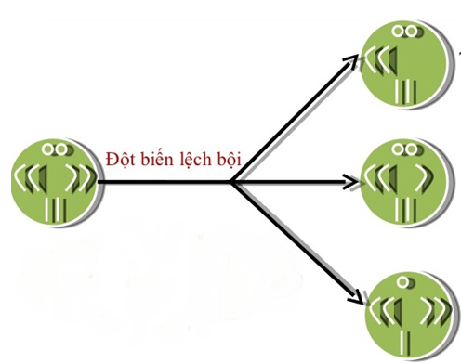
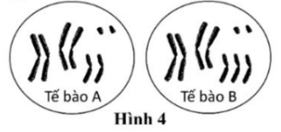
Nhận xét số lượng NST trong tế bào trước và sau khi đột biến

Slide 6
1. Khái niệm
II. ĐỘT BIẾN SỐ LƯỢNG NST
Đột biến số lượng nhiễm sắc thể là những thay đổi về số lượng xảy ra ở một hoặc một số cặp nhiễm sắc thể, hoặc cả bộ nhiễm sắc thể

Slide 7
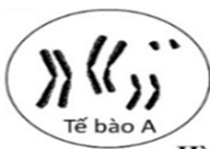
2. Phân loại | 3. Tác hại và ý nghĩa
Hoạt động kĩ thuật học theo trạm: 5 phút ở mỗi trạm
Trạm 1: Quan sát tranh, nghiên cứu tài liệu hãy lập sơ đồ phân loại các dạng đột biến số lượng nhiễm sắc thể
Hãy vẽ hình minh họa cho các dạng với bộ NST ban đầu là 2n = 8
Trạm 2: Xem các video theo link đã cho, tìm hiểu thêm các thông tin có chọn lọc và cho biết
Tác hại của đột biến số lượng NST đối với sinh vật
Đột biến số lượng NST có thể có lợi hay không? Nó có ý nghĩa gì đối với sinh vật?

Slide 8
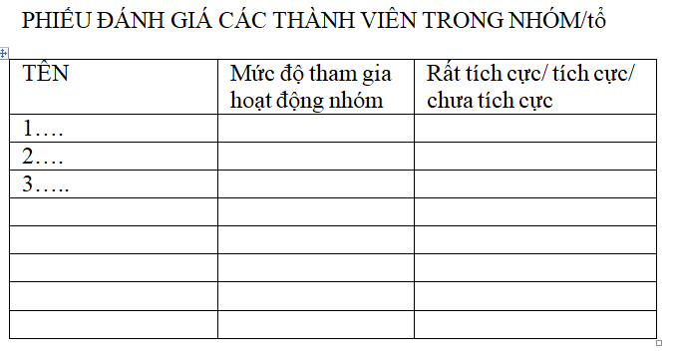
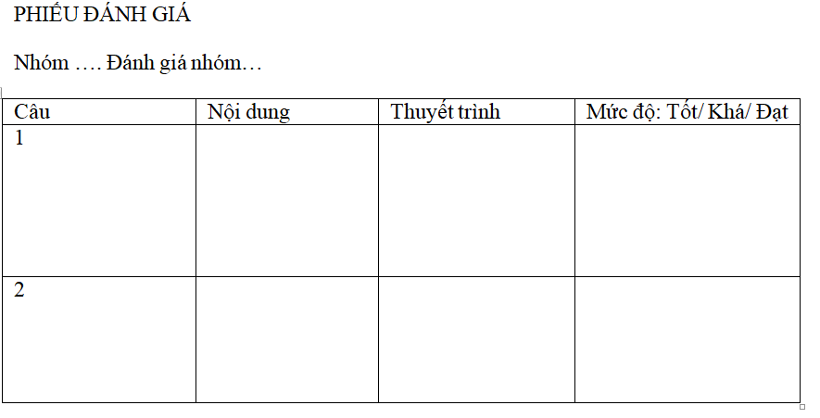

Slide 9
https://youtu.be/1nn-rs4_6hg?si=Au0G8dzeIOM7L1OP
https://youtu.be/zRL9Lu055Hw?si=6omWG6a_MT-wHk4r
https://youtu.be/0OePoiUPYps?si=rsRMWF_notPzmFm1

Slide 10
2. Phân loại | 3. Tác hại và ý nghĩa
Hoạt động kĩ thuật học theo trạm: 5 phút ở mỗi trạm
Trạm 1: Quan sát tranh, nghiên cứu tài liệu hãy lập sơ đồ phân loại các dạng đột biến số lượng nhiễm sắc thể
Hãy vẽ hình minh họa cho các dạng với bộ NST ban đầu là 2n = 8
Trạm 2: Xem các video theo link đã cho, tìm hiểu thêm các thông tin có chọn lọc và cho biết
Tác hại của đột biến số lượng NST đối với sinh vật
Đột biến số lượng NST có thể có lợi hay không? Nó có ý nghĩa gì đối với sinh vật?

Slide 11
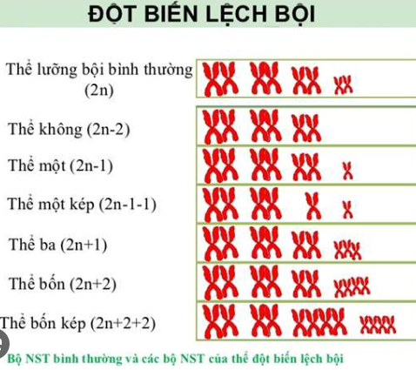

Slide 12
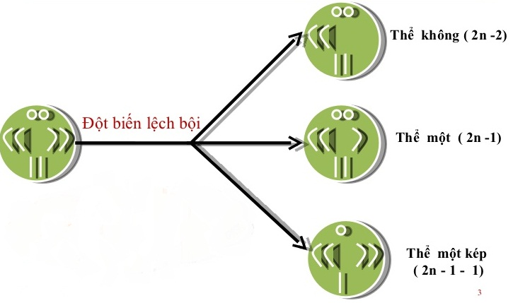

Slide 13
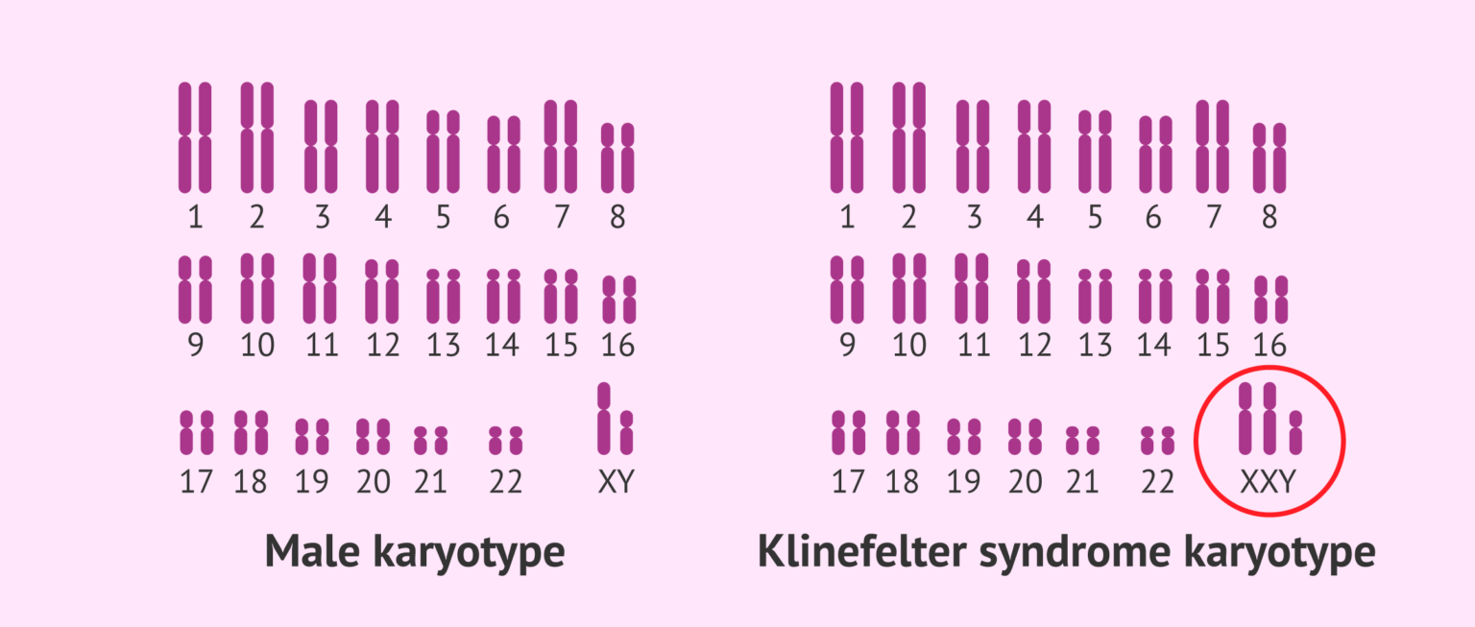

Slide 14
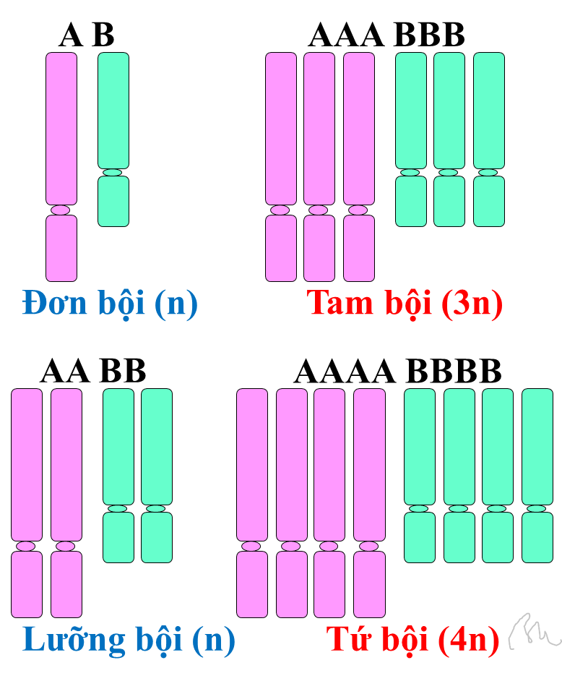
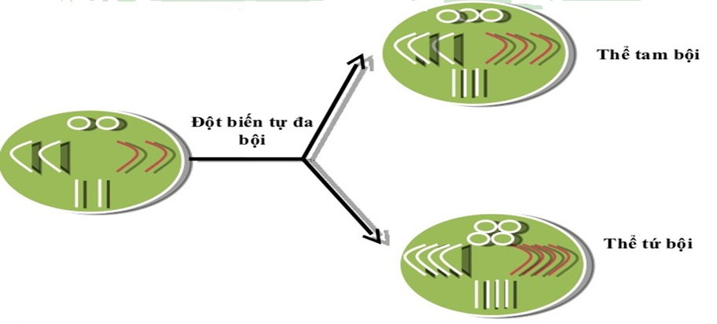
ĐỘT BIẾN ĐA BỘI

Slide 15
2. Phân loại
Đột biến số lượng NST
Lệch bội: thay đổi số lượng 1 hoặc 1 số cặp NST
Đa bội: Thay đổi số lượng ở tất cả các cặp NST
Đa bội chẵn
4n, 6n…
Đa bội lẻ
5n, 7n, 9n…
2n + 1
2n + 2
2n - 1
2n - 2

Slide 16
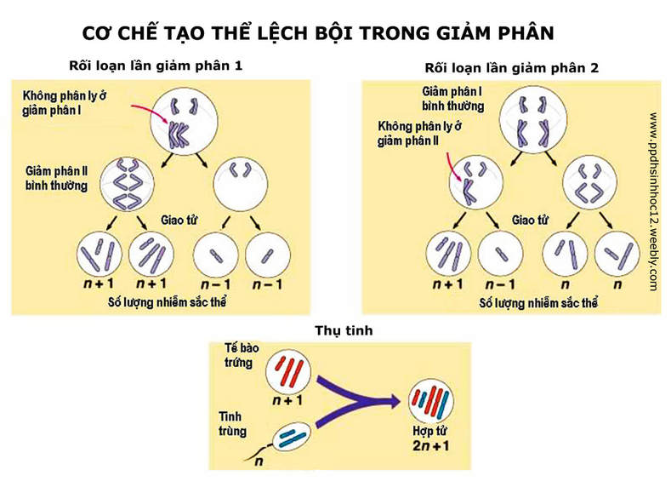

Slide 17
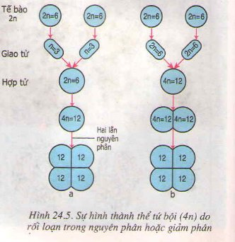
CƠ CHẾ TẠO THỂ ĐA BỘI

Slide 18
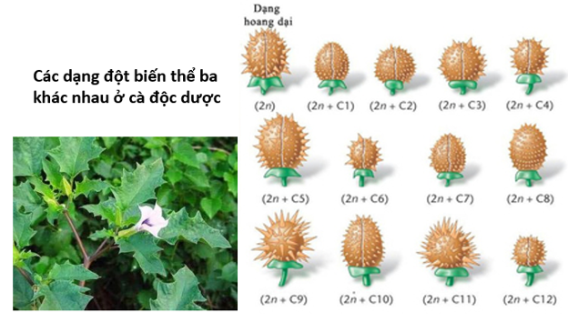
3. Tác hại và ý nghĩa

Slide 19
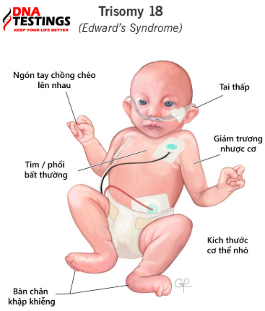
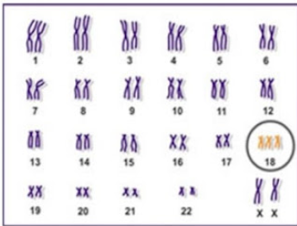
3. Tác hại và ý nghĩa
Hội chứng Trisomy (3 NST số 18)

Slide 20
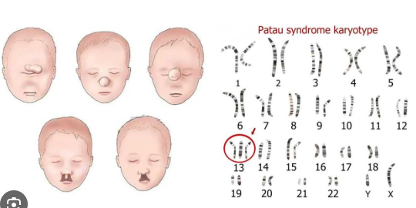
Hội chứng Patau (3 NST số 13)

Slide 21
Hội chứng Down (3 NST số 21)

Slide 24
3. Tác hại và ý nghĩa
- Đa số đột biến lệch bội gây hại cho sinh vật, làm mất cân bằng hệ gene, làm giảm khả năng sống, sinh sản của sinh vật

Slide 25
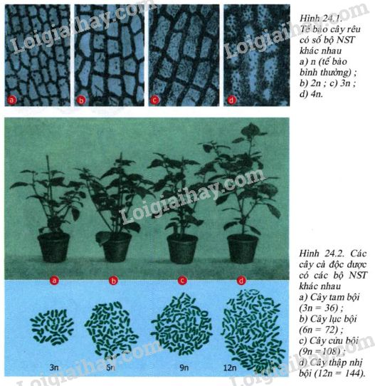
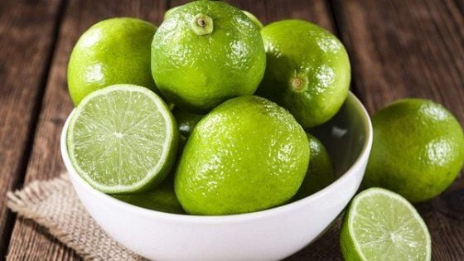

Slide 26
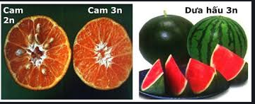
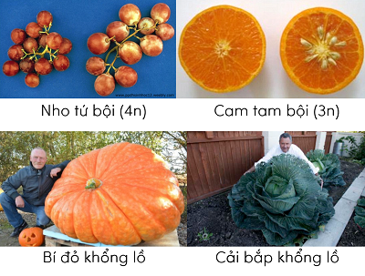
ỨNG DỤNG ĐA BỘI

Slide 27
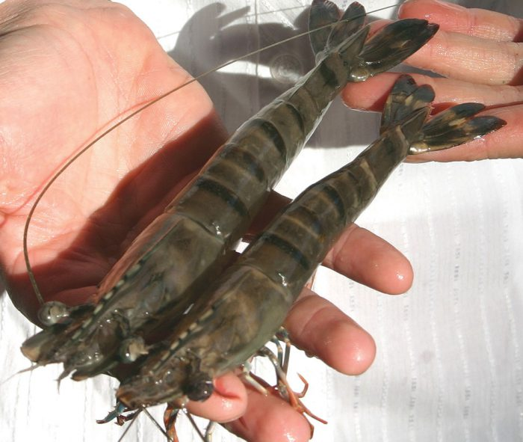

Slide 28
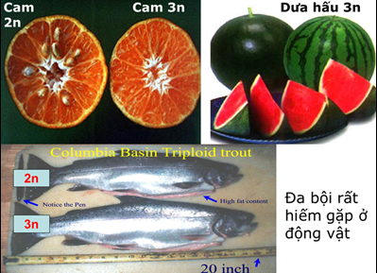

Slide 29
VẬN DỤNG
- Hãy thu thập ảnh những giống cây đa bội ở địa phương em đang trồng ở một số hộ gia đình
- Mỗi lần đi chợ hay siêu thị, hãy quan sát quầy rau, quả, nhận biết những sản phẩm của đa bội thể, thu thập hình ảnh, nêu ứng dụng của nó trong đời sống
→ nộp báo cáo thu hoạch sau 2 tuần

Slide 30
3. Tác hại và ý nghĩa
- Đa số đột biến lệch bội gây hại cho sinh vật, làm mất cân bằng hệ gene, làm giảm khả năng sống, sinh sản của sinh vật
- Hầu hết các đột biến đa bội tạo ra giống vật nuôi, cây trồng có kích thước lớn, là nguyên liệu cho chọn giống, tiến hóa

Slide 31
LUYỆN TẬP
Chọn câu trả lời đúng trong các câu hỏi sau
Câu 1: Hội chứng Down ở người là một bệnh di truyền do đột biến trong gen nằm trên nhiễm sác thể có số thứ tự nào trong số 23 cặp NST?
A.15 B. 16 C.14 D. 21
Câu 2. Một tế bào bình thường 2n = 24. Xác định số lượng NST trong tế bào ở thể tam bội?
12 b. 24 c. 36 d. 48

Slide 32
Trắc nghiệm trả lời ngắn.
Quan sát một tế bào ngô (2n = 20). Nếu tế bào ngô này có 21 NST thì nó ở dạng đột biến lệch bội. Kí hiệu của dạng đột biến này là:
2
n
+
1

